Slide 2
Chapitre 3 : méthodes et outils de la supply chain management

Slide 3
I- Méthodes et outils de la gestion de la production et approvisionnement Il existe différents outils et méthodes en supply chain et il est important de comprendre les qu'elles sont les plus appropriés selon vos problématiques et besoins.

Slide 4
1/La méthodologie Kanban est issue de l'industrie automobile au Japon. Elle a été créée par Taiichi Ōno pour Toyota en1950 dans le but d'optimiser sa capacité de production afin d'être compétitive face aux entreprises américaines, Cette méthode impose un système à flux tirés, déclenché par la consommation du client. Il s'agit donc de produire un produit, lorsqu'il est demandé.
Il faut donc limiter la production d'un poste en amont
d'une chaîne de travail aux besoins exacts du poste en aval L'objectif principal étant d’arriver à équilibrer la
production et la demande et éviter le surstock. Ainsi
elle organise l'approvisionnement et la production de
biens lorsque les processus de fabrication fonctionnent selon la méthode du juste-à-temps (JAT)

Slide 5
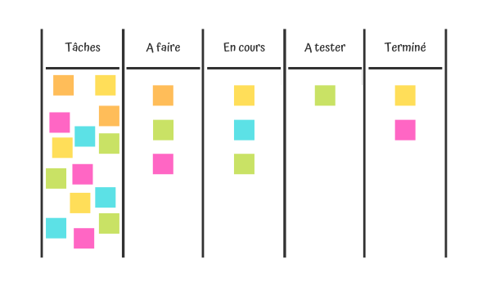
*Kanban signifie « étiquette » en japonais. Donc elle fonctionne sur un système de cartes ou d'étiquettes, qui correspondent à une commande précise du client. Ces cartes indiquent continuellement les tâches à réaliser, en cours de réalisation et les tâches déjà réalisées
Ces cartes ou étiquettes reprenaient les informations identifiant chaque lot de matériel : code, taille du lot, destination de la marchandise, client à l’origine de la demande, etc. Les étiquettes étaient accrochées à chaque conteneur, ou étagère, où se trouvait le produit.

Slide 6
Aujourd'hui, le système Kanban a été remplacé par des applications informatiques chargées de mettre en marche le processus de réapprovisionnement. Le système de travail peut également être représenté par des tableaux Kanban formés de plusieurs colonnes où sont placées les cartes ou étiquettes virtuelles. De cette manière, chaque colonne indique le statut de chaque tâche et la personne responsable de son exécution

Slide 7
La méthode Kanban se base sur 4 grands principes : 1-Commencez avec ce que vous avez déjà : Kanban débute sur des rôles et processus définis pour ensuite stimuler des changements. 2-Respectez le processus, les rôles, les responsabilités et les titres actuels : pour éliminer les peurs initiales, éviter les changements trop brusques et faciliter les changements futurs. Il s’agit plus d’adapter la méthode Kanban à ses enjeux et contraintes que de tout chambouler pour sa mise en place. 3-Appliquez les changements de manière évolutive et incrémentale : Kanban encourage l’amélioration continue via des changements de petite envergure, en opposition avec l’implémentation par vagues qui risque d’être mal reçue par les membres de l’équipe et donc augmenter le risque d’échec. 4-Encouragez le leadership à tous les niveaux : pour augmenter la productivité des équipes.

Slide 9
Les avantages de Kanban
Les inconvénient de Kanban
*Gain de temps : on se focalise sur le travail à réaliser/en cours plutôt que sur les activités autour du projet comme les réunions ou la sélection de tâches. Le tableau Kanban permet d’obtenir les informations sur le projet en cours et encourage la prise d’initiatives pour débloquer une situation, par exemple.
*Flexibilité : nul besoin de prévoir ce qui sera réalisé sur une période de temps, Kanban permet l’ajout de tâches et le changement de priorités facilement.
*Rapidité et continuité : avec Kanban, les cycles sont souvent plus courts et donc optimisés pour des livraisons plus rapides, plus fréquentes et continues.
*Facile à mettre en place : à condition de bien s’y prendre en respectant notamment les principes énoncés plus tôt.
*Le manque de délais marqués : qui peut être gênant pour l’équipe (mais qui peut se mettre en place selon ses besoins). Le manque de visibilité concernant l’agenda et les deadlines peut également freiner.
*L’impression de ne jamais finir : Kanban peut parfois donner l’impression que le projet ne se termine jamais avec ses cycles courts et participer à une perte de motivation (selon les personnes)
*Apprécie peu la complexité : plus particulièrement en ce qui concerne le tableau. Bien qu’il soit ajustable et possible à compléter selon ses besoins, il faut être vigilant quant au nombre de colonnes ou types de cartes qui pourraient supprimer l’aspect visuel et instantané en termes de compréhension.

Slide 10
2/ La méthode SMED : c’est une méthode de changement rapide d’outil a été mise au point par Shigeo Shingo pour le compte de l'entreprise Toyota. SMED est l'abréviation de l'anglais Single-Minute Exchange of Die(s), littéralement changement de matrice(s) en une seule minute . Étant erronée, l'expression single-minute exchange a été corrigée en single-digit minute exchange, c'est-à-dire changement en minutes à un seul chiffre, soit de 1 à 9 minutes. La méthode SMED est donc un concept qui présente de nombreux atouts pour la gestion de la production tels qu'une augmentation de la productivité, de la flexibilité de la production, une amélioration de la qualité, ou encore une réduction des stocks et coûts et une élimination des erreurs de réglage.

Slide 11
Cette méthode est basée sur la différenciation entre tâches internes et externes : 1-Les tâches internes sont les tâches dont la réalisation nécessite l’arrêt de l’outil de production 2-Les tâches externes sont les tâches non directement dépendantes du processus de fonctionnement de l’outil de production. La méthode SMED préconise de les traiter en temps masqué (pendant le fonctionnement des machines) Une fois ces deux types de tâches identifiées, la méthode SMED recherche quelles sont les tâches internes qu'il serait possible de "rendre externes" par des ajustements des processus de production ou par l’investissement dans de nouveaux équipements. Il convient enfin de chercher comment réduire les temps d’éxécution des tâches internes résiduelles. Pour cela, on analyse précisément comment ces tâches sont réalisées de manière à déterminer les leviers sur lesquels il faut jouer.

Slide 12
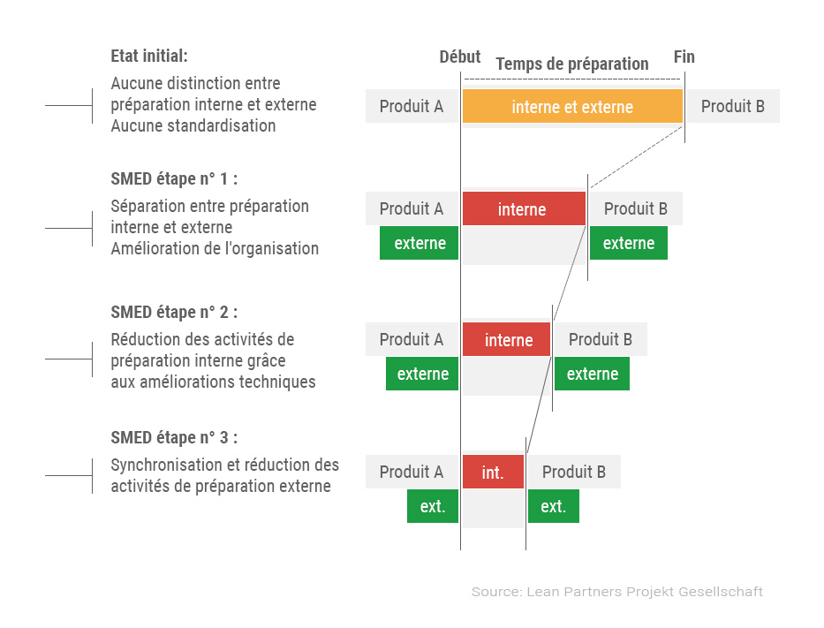

Slide 13
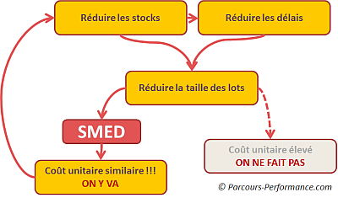
ET

Slide 15
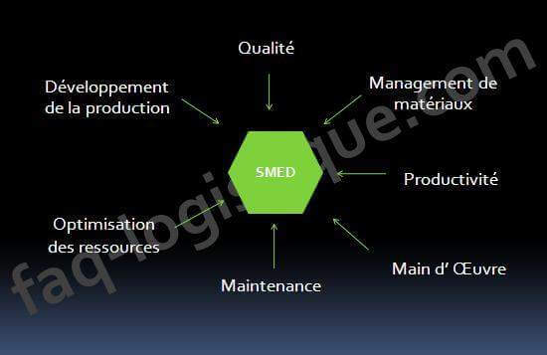
L'application de la méthode SMED a pour objectif de minimiser les temps de changement d’outils nécessaires au passage d’une série de production à une autre
Les champs d’application de la méthode SMED

Slide 16
Les avantages du SMED
L’ inconvénient du SMED
1.Augmentation de la productivité du personnel et de la capacité de production des machines,
2.Augmentation de la flexibilité de la production,
3.Amélioration de la qualité,
4.Coûts diminués,
5.Réduction des délais et des stocks,
6.Élimination des erreurs de réglage,
7.Diminution du nombre de rebuts et de pièces de réglage,
8.Confort et travail rationnel des régleurs,
9.Nettoyage simplifié,
La mise en place du SMED est onéreuse. En effet, il en découle des coûts internes difficilement quantifiables, qu’il s’agisse de la main d’œuvre impliquée ou des gains de productivité réalisés. Cependant, vu les gains obtenus en terme de productivité, les dirigeants d’entreprises estiment que c’est une démarche qui mérite d’être mise en place.

Slide 17
3/Gestion partagée des approvisionnements GPA
À la fin des années 1980, le secteur de la distribution subit de fortes variations de la demande, en particulier aux États-Unis. Les ruptures de stock sont nombreuses et s’accompagnent de sérieux dysfonctionnements industriels et logistiques. C’est dans ce contexte que se développe la gestion partagée des approvisionnements. Ce nouveau modèle naît de la volonté de grands groupes, au rang desquels Procter & Gamble et Walmart, de mieux répondre aux attentes des consommateurs en réduisant les ruptures, le tout en diminuant les coûts de gestion des stocks.

Slide 18
Son objectif est d’améliorer la disponibilité des produits en linéaire tout en réduisant les stocks. Dans une démarche collaborative, le fournisseur devient co-responsable des approvisionnements. Sur la base des informations transmises par le distributeur, il intervient seulement quand les linéaires sont proches de la rupture, et non plus à date fixe. Dans ce schéma, il s’agit de passer d’une logique de flux poussés à une dynamique de flux tirés.

Slide 19
Les avantages de la GPA
les inconvénient de la GPA
1-Améliorer le pilotage des activités logistiques et déléguer la charge d’approvisionnement
2- Diminuer les volumes de stock et les besoins en fonds de roulement
3-Augmenter les volumes d’affaires
4-Optimiser le transport et réduire les coûts d’acheminement
5-Réduire les retours, les reliquats de commande et le gaspillage
6-Perfectionner la collaboration entre industriels et distributeurs
7-Diminuer les dépenses en matière de gestion des litiges
8-Créer des opportunités supplémentaires de négociation
9-Réduire les émissions de gaz à effet de serre
1-Compatipilité informatique
2-Mise en place complexe
3-Aplicable que pour certains produits

Slide 20
La GPA décline 10 types de fonctionnalités assez intéressantes :
1)Communiquer avec le client;
2)Référencer les produits;
3)Regrouper les produits;
4)Définir les règles de gestion;
5)Choisir un algorithme;
6)Optimiser les couvertures;
7)Gérer les calendriers;
8)Mesurer les performances;
9)Gérer les promotions;
10)Réviser les besoins.

Slide 21
4/MÉTHODE MRP MRP signifie Materials Requirements Planning ou encore Manufacturing Resources Planning. En français c’est la planification des ressources de production, Les premiers systèmes de planification des besoins matériels de gestion des stocks ont évolué dans les années 1940 et 1950. Ils utilisaient des ordinateurs centraux pour extrapoler les informations d’une nomenclature pour un produit fini spécifique dans un plan de production et d’achat. Rapidement, les systèmes MRP1 se sont étendus pour inclure des boucles de retour d’information afin que les responsables de la production puissent modifier et mettre à jour les entrées du système selon les besoins.

Slide 22
*La planification des ressources de fabrication (MRP II), a également intégré des aspects de marketing, de finance, de comptabilité, d’ingénierie et de ressources humaines dans le processus de planification. Un concept connexe qui élargit le MRP est la planification des ressources de l’entreprise (ERPEnterprise Ressource Planning), qui utilise la technologie informatique pour relier les différents domaines fonctionnels de toute entreprise commerciale. À mesure que l’analyse des données et la technologie devenaient plus sophistiquées, des systèmes plus complets ont été développés pour intégrer la MRP à d’autres aspects du processus de fabrication.

Slide 23
*Le MRP a pour rôle principal de permettre la planification de la production en fonction des ressources en personnel, en matières premières, en machines et en temps, par rapport à un besoin à une date ou un besoin de stock. Cette méthode répartie les différents besoins de l’entreprise en deux principales catégories : -Les besoins indépendants : Ce sont les besoins externes émis par la clientèle, commandes fermes de produits finis, prévisions des ventes estimées par le service commercial ; -Les besoins dépendants : Ce sont les besoins internes en matières et composants nécessaires pour la fabrication des produits finis. Ils sont calculés sur la base de la nomenclature.

Slide 24
Comment fonctionne le MRP Le MRP est conçu pour répondre à trois questions : Quels sont les besoins ? Quelle est la quantité nécessaire ? Quand en a-t-on besoin ? Le MRP fonctionne en amont d’un plan de production de produits finis, qui est converti en une liste de besoins pour les sous-ensembles, les composants et les matières premières nécessaires à la fabrication du produit final dans le délai établi. En analysant les données brutes – comme les connaissements et la durée de conservation des matériaux stockés – cette technologie fournit des informations utiles aux responsables sur leurs besoins en main-d’œuvre et en fournitures, ce qui peut aider les entreprises à améliorer leur efficacité de production.

Slide 25
Types de données prises en compte par le MRP Les données qui doivent être prises en compte dans un schéma de MRP sont notamment les suivantes -Nom du produit final qui est créé. Il est parfois appelé demande indépendante ou niveau « 0 » sur la nomenclature. -Infos sur quoi et quand. Quelle quantité est nécessaire pour répondre à la demande ? Quand est-elle nécessaire ? -La durée de conservation des matériaux stockés. -L’état des stocks. Registres des matériaux nets disponibles qui sont déjà en stock (en main) et des matériaux en commande auprès des fournisseurs.

Slide 26
-Les nomenclatures. Détails des matériaux, composants et sous-ensembles nécessaires à la fabrication de chaque produit. -Données de planification. Cela comprend toutes les contraintes et les instructions pour produire des articles tels que l’acheminement, les normes de travail et de machines, les normes de qualité et d’essai, les techniques de dimensionnement des lots et autres intrants.

Slide 27
Les avantages du MRP
Les inconvénients du MRP
1)intégré dans de nombreux logiciels de gestion
2)facilite les opérations de planification des besoins. Notamment, la gestion en masse d’une grande quantité de données. 3)Il s’adapte à la variation des niveaux d’activité de l’entreprise (accélération ou ralentissement de la demande), et aide à la prise de décision en cas de surcharge de travail dans les différents postes à charge.
1)nécessite une main d’œuvre suffisam-ment qualifié.
2) L’interdépendance ferme qui existe entre les différentes applications et données de base utilisées
3) est un système complexe qui fonctionne mieux pour des nomenclatures stables. Il s’adapte peux aux produits trop personnalisés
4) ne tient pas compte des contraintes réelles de temps et de capacité des ressources de production.

Slide 28
II/Les outils de gestion de stock: 1)Le coefficient: Il détermine le nombre de fois où le stock est complètement renouvelé durant une période donnée. Le calcul est effectué en deux étapes : 1 -Calculer le stock moyen de la période : (stock initiale + stock final)/ 2 2-Calculer le coefficient de rotation des stocks (CR) =Achat en quantité ou en valeur / Stock moyen en quantité ou en valeur OU (CR) =ventes ou consommation en quantité ou en valeur / Stock moyen en quantité ou en valeur

Slide 29
Attention : Si les achats sont exprimés en quantité, le stock moyen doit être exprimé en quantité. Si les achats sont exprimés en prix d’achat ou en prix de vente, le stock moyen doit être exprimé en prix d’achat ou en prix de vente. Exemple : Si le Stock en début d’année est de 25 000 DA et que le stock en fin d’année est de 32 000 DA. Alors le stock moyen annuel sera donc de (25 000 + 32 000) ÷ 2 = 28 500 DA Si la consommation de l’année est de : 200 000 DA Alors le taux de rotation des stocks sera de : (200 000 DA÷ 28 500 DA) = 7, ce qui signifie que le stock a été renouvelé 7 fois durant l’année.

Slide 30
2)La durée de rotation des stocks ou couverture de stock Se mesure en jour. Il permet de savoir combien de jour il faut pour renouveler le stock moyen. Ou encore la durée moyenne entre l’instant où l’on achète un produit et celui où il est consommé. C’est la vitesse d’écoulement du stock moyen. L’objectif de l’entreprise est de baisser au maximum la durée de rotation des stocks car garder longtemps des produits en stock coûte cher. Le calcul est le suivant : Couverture de stock = Durée de la période / coefficient de rotation.

Slide 31
-Si la période de référence est un an, la formule est : 360 jours / coefficient de rotation. - Si la période de référence est un mois, la formule est : 30 jours / coefficient de rotation. Exemple : Dans notre exemple, la durée moyenne de stockage = 360 / 7 = 51,42 jours. Le stock est ici renouvelé en moyenne tous les 51 jours.

